Slide 1


Slide 2
Soluções Integradas com IOT
Eletrônica
Os circuitos elétricos são a base do funcionamento de dispositivos eletrônicos e sistemas elétricos em nosso dia a dia. Eles consistem em uma interconexão de componentes elétricos, como fontes de energia, condutores e cargas.

Slide 3

Soluções Integradas com IOT
Eletrônica
Fonte de energia é um componente essencial em um circuito elétrico. Ela fornece a energia elétrica necessária para que o circuito funcione. A fonte de energia pode ser uma bateria, uma pilha, um gerador ou uma fonte de alimentação. Sua função é manter uma diferença de potencial elétrico (tensão) constante entre seus terminais, criando assim um fluxo de elétrons no circuito.

Slide 4
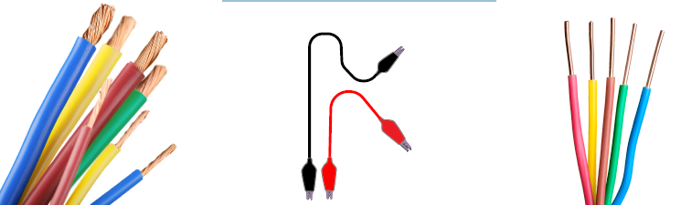
Soluções Integradas com IOT
Eletrônica
Os condutores são responsáveis por permitir a passagem da corrente elétrica através do circuito. Geralmente, os condutores são feitos de materiais metálicos, como cobre e alumínio, que possuem boa condutividade elétrica.

Slide 5

Soluções Integradas com IOT
Eletrônica
As cargas são os elementos que consomem a energia elétrica fornecida pelo circuito. Elas podem ser dispositivos como lâmpadas, motores, chuveiro, entre outros. As cargas podem transformar a energia elétrica em outras formas de energia, como luz, calor ou movimento.

Slide 6
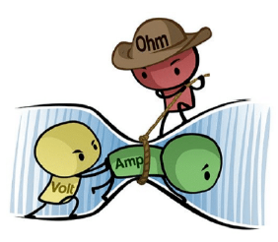
Soluções Integradas com IOT
Eletrônica
Cada carga possui uma resistência elétrica específica, que determina a quantidade decorrente que passa por ela.

Slide 7

Soluções Integradas com IOT
Eletrônica
No circuito elétrico, a fonte de energia fornece uma diferença de potencial elétrico (tensão) aos terminais do circuito. Essa tensão faz com que os elétrons se movam através dos condutores. Os condutores, por sua vez, direcionam o fluxo de elétrons até as cargas, onde ocorre a conversão da energia elétrica.

Slide 8
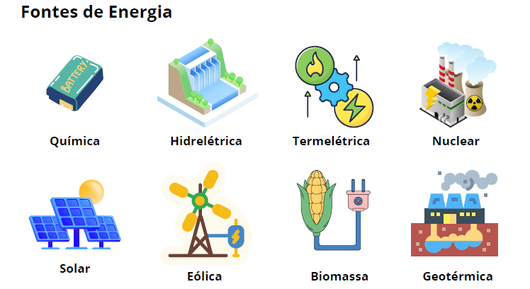
Soluções Integradas com IOT
Eletrônica

Slide 9
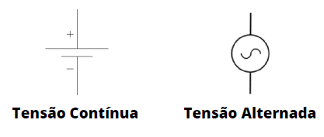
Soluções Integradas com IOT
Eletrônica
Tensão Elétrica
Expressa em volts (V) e representa a diferença de potencial elétrico entre dois pontos em um circuito, para simplificarmos, podemos dizer que a tensão elétrica é a diferença de quantidade de elétrons entre dois pontos. Essa diferença de energia é o que impulsiona os elétrons a se moverem de um ponto de maior potencial elétrico para um ponto de menor potencial elétrico.

Slide 10
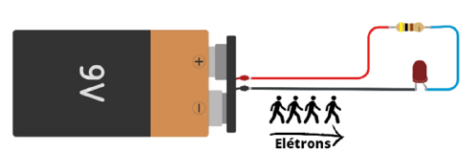
Soluções Integradas com IOT
Eletrônica
Sentido Real da Corrente
No circuito CC a direção do fluxo dos elétrons acontece do polo com maior concentração de elétrons para o polo com menor concentração.

Slide 11
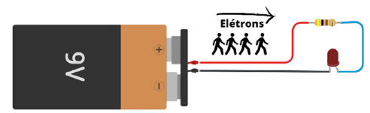
Soluções Integradas com IOT
Eletrônica
Sentido Convencional da Corrente
Embora essa convenção possa parecer confusa à primeira vista, é importante entender que ela simplifica os cálculos e a análise dos circuitos elétricos.

Slide 12

Soluções Integradas com IOT
Eletrônica
Resistência Elétrica
A resistência elétrica é a oposição que um material oferece ao fluxo de corrente elétrica. É medida em ohms (Ω) e depende de características físicas, como o comprimento, a área da seção transversal e a resistividade do material. Quanto maior a resistência, menor será o fluxo de corrente em um circuito.

Slide 13
Soluções Integradas com IOT
Eletrônica
Resistência Equivalente
Quando componentes como resistores são conectados em circuitos elétricos, eles podem ser organizados de diferentes maneiras, como em série, paralelo ou combinações mistas. Nesses casos, surge o conceito de resistência equivalente, que é uma única resistência que substitui efetivamente o conjunto de resistores, mantendo as mesmas

Slide 14
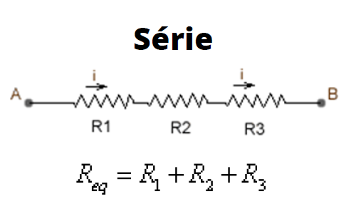
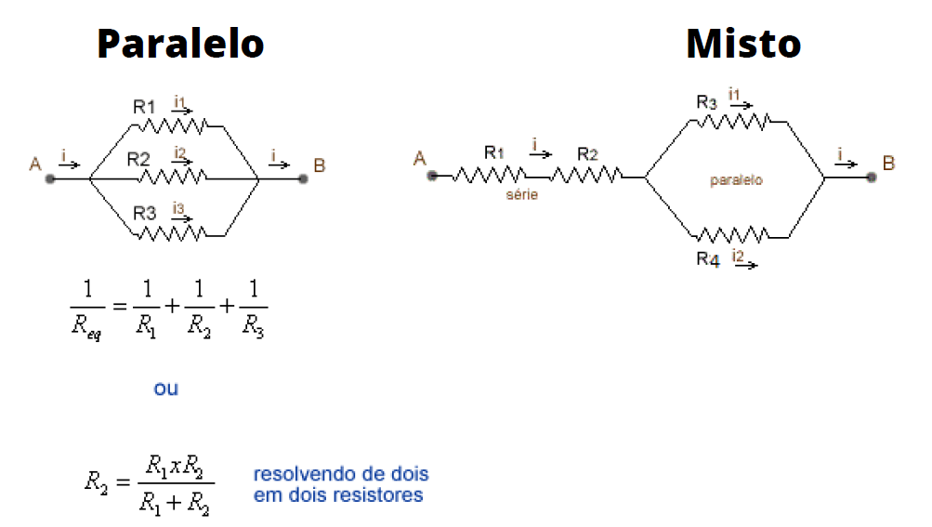
Soluções Integradas com IOT
Eletrônica
características elétricas do circuito original.

Slide 15
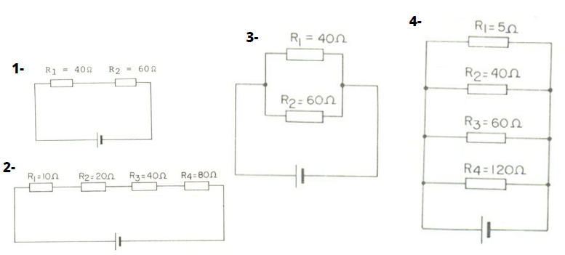
Soluções Integradas com IOT
Eletrônica
Calcule a Resistência Equivalente dos circuitos a seguir:

Slide 16
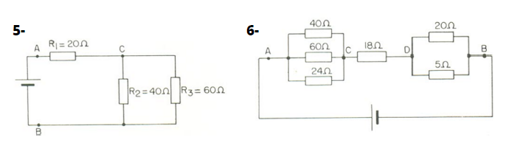
Soluções Integradas com IOT
Eletrônica

Slide 17
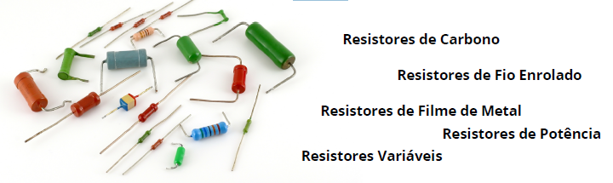
Soluções Integradas com IOT
Eletrônica
Resistores
Os resistores são componentes eletrônicos projetados especificamente para terem uma resistência elétrica predefinida e controlada. Eles são amplamente utilizados em circuitos eletrônicos para limitar a corrente, dividir a tensão, ajustar o ganho de um amplificador, entre outras aplicações. Os resistores são construídos com materiais que possuem alta resistividade, como carbono ou metais.

Slide 18
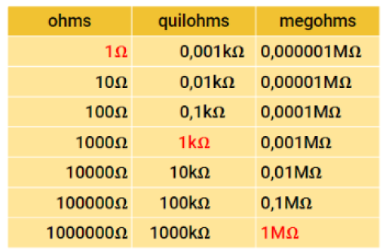
Soluções Integradas com IOT
Eletrônica
Unidade de Medida de Resistência

Slide 19
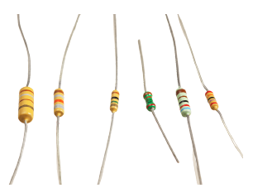
Soluções Integradas com IOT
Eletrônica
Código de Cor de Resistores
O código de cores nos resistores é uma convenção amplamente utilizada para identificar o valor da resistência elétrica de um resistor por meio de faixas coloridas.

Slide 20
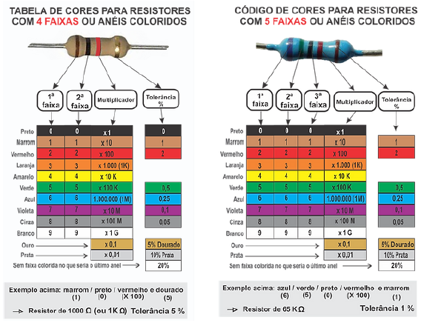
Soluções Integradas com IOT
Eletrônica

Slide 21
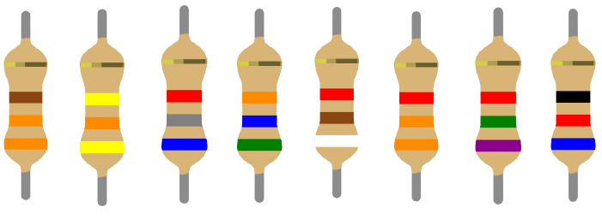
Soluções Integradas com IOT
Eletrônica
Escreva os valores dos resistores a seguir:

Slide 22
Soluções Integradas com IOT
Softwares
Para as aulas de IOT utilizaremos alguns simuladores de circuitos.
Crie seu cadastro nas plataformas:
https://www.tinkercad.com/
https://wokwi.com/

Slide 23

Soluções Integradas com IOT
Tinkercad
O Tinkercad é uma plataforma online de modelagem 3D e design de circuitos desenvolvida pela Autodesk. É uma ferramenta popular e fácil de usar, especialmente para iniciantes e estudantes, que permite criar modelos 3D e principalmente circuitos eletrônicos de forma intuitiva e interativa.

Slide 24

Soluções Integradas com IOT
Tinkercad
Acesse o site www.tinkercad.com e inscreva-se

Slide 25

Soluções Integradas com IOT
Tinkercad
Crie uma conta pessoal

Slide 26
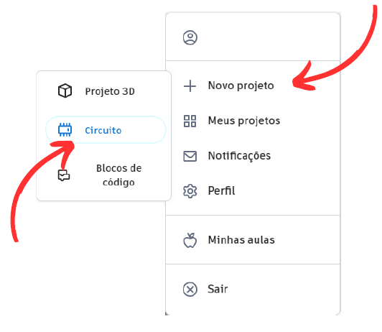
Soluções Integradas com IOT
Tinkercad
Crie um novo projeto (Circuito) na plataforma Tinkercad

Slide 27
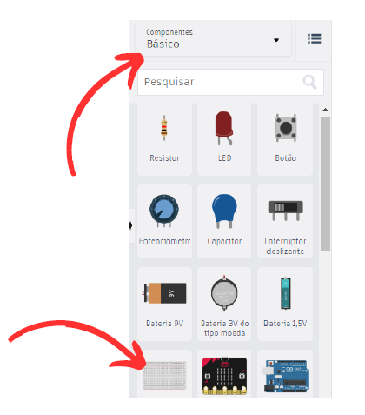
Soluções Integradas com IOT
Tinkercad
Na aba de componentes básicos, clique e arraste para a sua área de trabalho do Tinkercad a placa de ensaio.

Slide 28
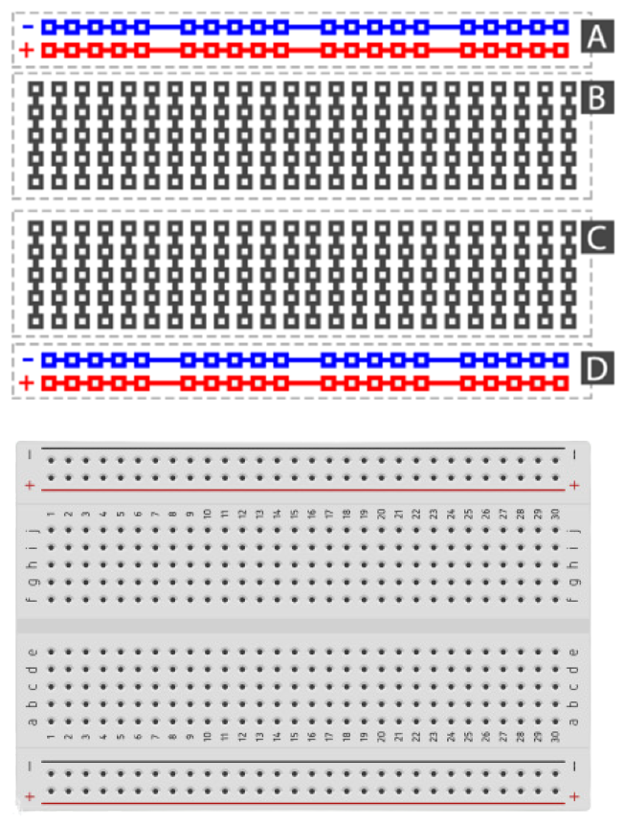
Soluções Integradas com IOT
Tinkercad
Protoboard, também conhecida como placa de ensaio ou breadboard em inglês, é uma ferramenta muito utilizada na prototipagem de circuitos eletrônicos. Trata-se de uma placa com furos e trilhas condutoras que permite a montagem temporária de circuitos sem a necessidade de soldagem.

Slide 29
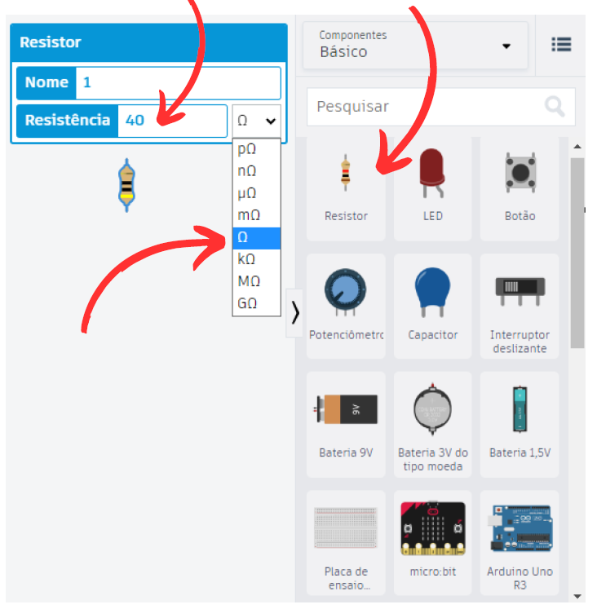
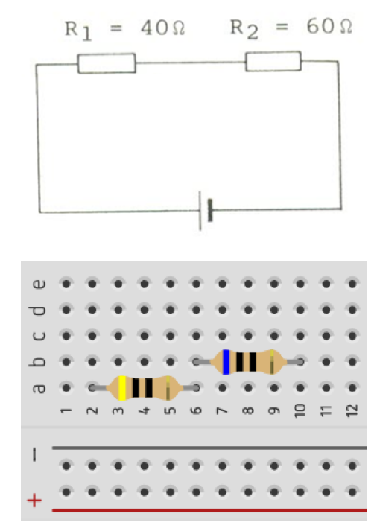
Soluções Integradas com IOT
Tinkercad
Exercício 01: Insira um resistor de 40 Ω e outro de 60 Ω em sua protoboard, formando uma associação série.

Slide 30
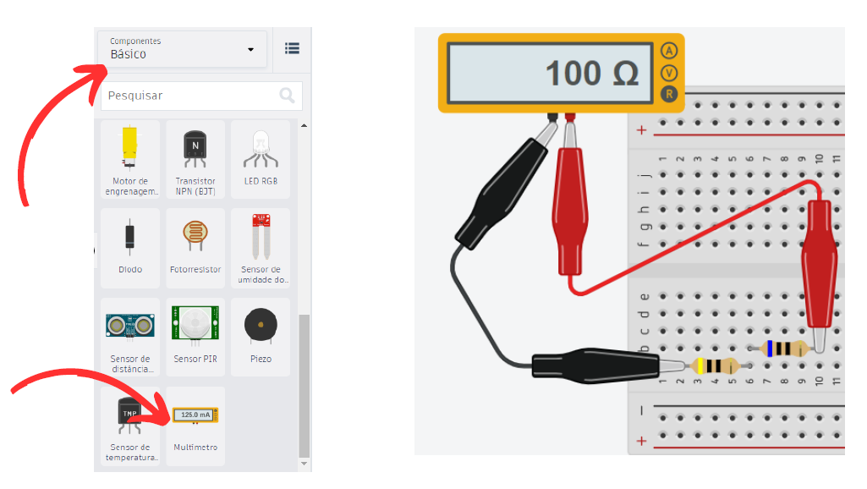
Soluções Integradas com IOT
Tinkercad
Para simular o circuito, acrescente um multímetro em seu projeto, coloque na escala de resistência, faça as ligações abaixo e execute a simulação.

Slide 31
Soluções Integradas com IOT
Tinkercad
Monte os circuitos abaixo na protoboard, simule e meça a Req de cada circuito.

Slide 32
Soluções Integradas com IOT
Tinkercad

Slide 33

DEPARTAMENTO REGIONAL
DE SÃO PAULO
www.sp.senai.br

